Slide 1
Anwendungen der AR Education Praktische Anwendungen
Tobias Klingenberg
05.07.2024
Supervisor: David A. Plecher

Slide 2
Inhalt
Einleitung
Warum AR / Entwicklung
AR Tools und Plattformen
Anwendungen in verschiedenen Bildungsstufen
Primär, Sekundär
Hochschule
Weiterbildung in der Industrie
Fallstudien / reale Beispiele
Demo

Slide 3
Einleitung
Themen
Augmented Reality
Science Education
Reading and Literacy Skills
Mathematic Education
Special Education
Teacher' and Parents' Perception
History/ Social Science Education
Language Education
[1]

Slide 4
Warum AR in Bildung?
Stärkere Gedächtnisleistung
Visuelle, interaktive Inhalte
Personalisiertes Lernen
Individuell an Bedürfnisse anpassbar
Kontextualisierte Lernerfahrungen
Anwenden von theoretischem Wissen in simulierten Umgebungen
Hohe Motivation
Spielerische Ansätze
[3], [4]

Slide 5
Entwicklung bis 2024
Immer höhere Nachfrage
Wachstum durch:
Generelles Bedürfnis nach technologischen Innovationen
Abheben von konservativen Bildungsmethoden
Akzeptanz durch COVID-19
Umstellung auf Fernunterricht
Immersives Lernen trotz räumlicher Trennung
[6]

Slide 6
Entwicklung bis 2024
Erste Integration
Experimentell
Machbarkeit / Potential Forschung
Mobile Technologie
(Tablets, Smartphones)
Google Glass
Kostengünstigere Plattformen
(Google Expeditions)
Verbesserte Hardware (Meta Quest, Vision Pro) Anpassung and Lerninhalte
1990-2000
2010er
2020er
2024
[5]

Slide 7
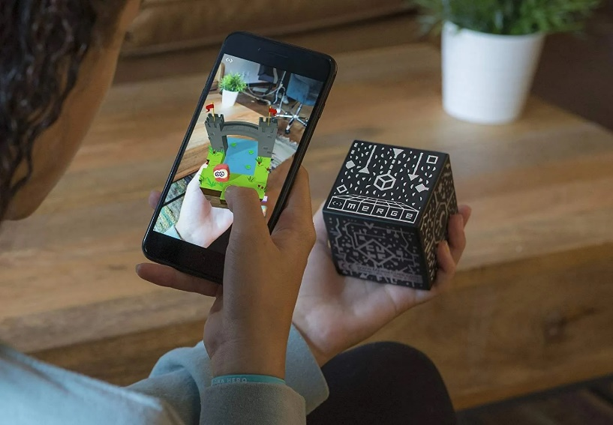
AR Tools und Plattformen
Sinnvolle Hard- und Software
Kriterien
Günstig
Weit verbreitet
Benutzerfreundlich
Vielseitig einsetzbar
Ggf. bereits vorhanden (Siehe Demo)

Slide 8
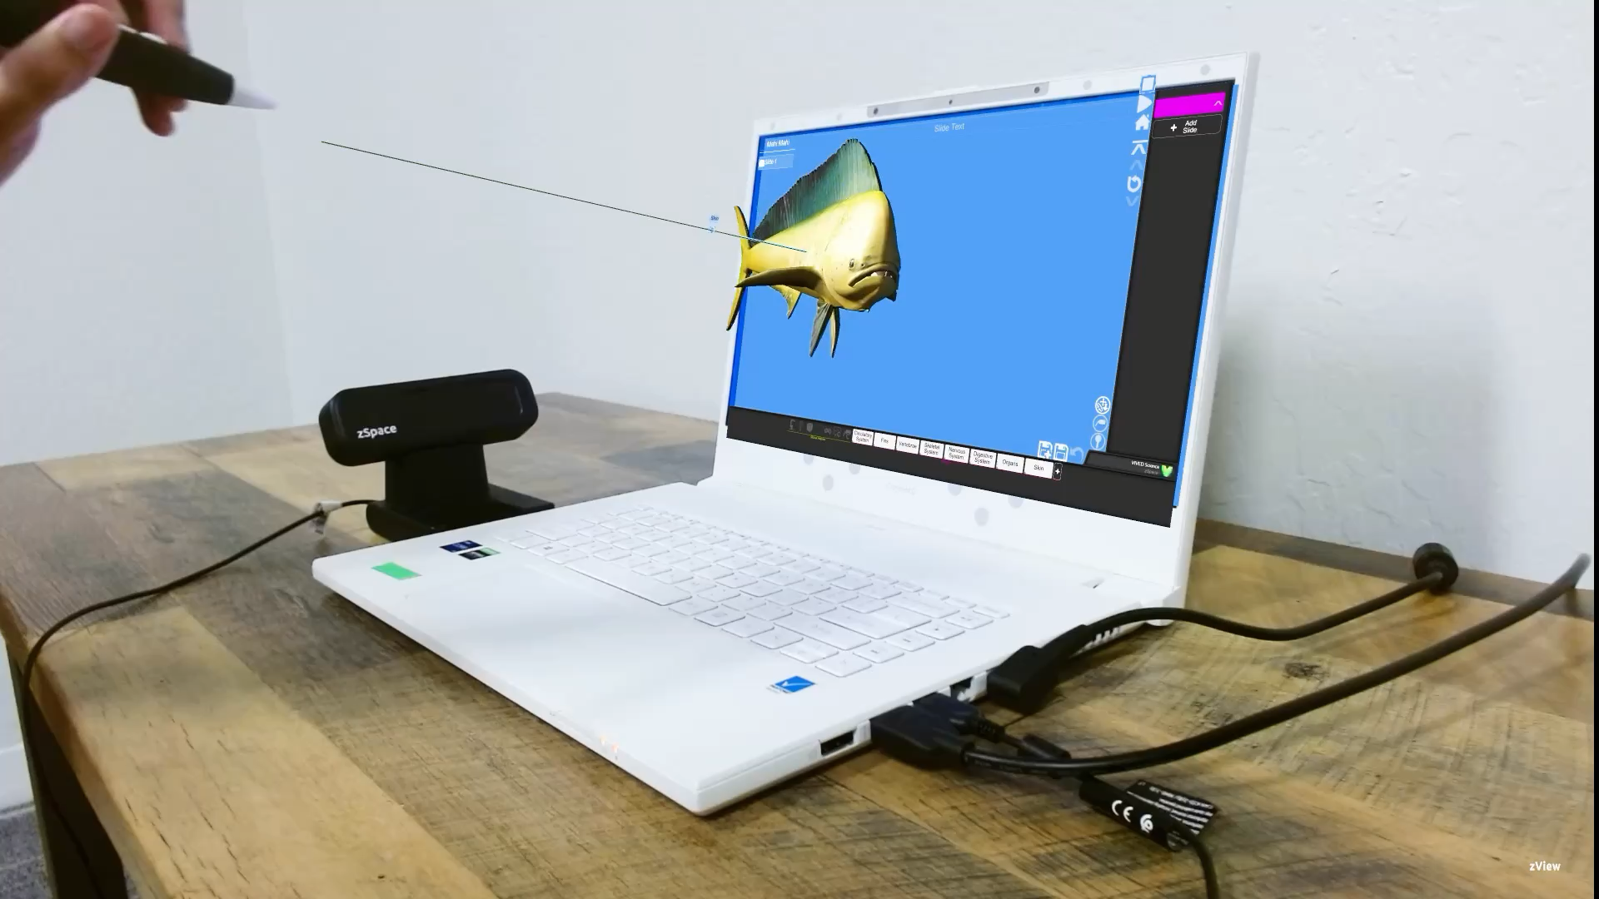
AR Tools und Plattformen
Hardware
ARCore / LiDAR fähige Tablets / Smartphones (Schule)
AR-Brillen / Headsets (Uni, Industrie)
Spezialisierte AR Education Hardware (Merge Cube, ZSpace)
Software
Google Expeditions
Metaverse
Fachspezifisch
Anatomy 4D
Labster
CoSpaces Edu
ZSpace [8]

Slide 9
Anwendungen in Bildungsstufen
Primär/Sekundär
Motivationsbedingt vor allem im primären Sektor
Komplexe Konzepte visualisieren (Geschichte, Biologie, Physik)
Projektarbeiten, soziales Lernen
Herausforderungen:
Kosten, mangelnde technische Unterstützung, Lehrerfortbildung
Sinnvolle Integration in bestehenden Lehrplan
[5], [7]

Slide 10
Anwendungen in Bildungsstufen
Hochschule
Visualisierung von traditionell schwer greifbaren Konzepten
v.A. Medizin, Ingenieurwesen, Naturwissenschaften, Architektur
Experimentelles Lernen (Labor)
Realistische Simulationen und Übungsmöglichkeiten (Medizin Praktika, Chemie Laboranten, Maschinenbau)
[5], [9]

Slide 11
Industrie
Komplex, industrielle Prozesse visualisieren
Weiterbildung von Technikern auf spezielle, neue Maschinen und Systeme
Echtzeitinformationen und Anweisungen bei Wartungs- und Reparaturarbeiten
Schulung durch Remote-Unterstützung
Herausforderungen:
Hohe Investition und technische Infrastruktur

Slide 12
Virtuelle Räume

Slide 13
Fallstudie - Primär
Mathe, Schweiz, D. K. Liu et al., "Using Augmented Reality for Mathematical Education in Primary Schools", veröffentlicht in Journal of Educational Technology Development and Exchange.
Nat, Taiwan, H. K. Chang et al., "Enhancing Science Learning through Augmented Reality: Case Studies in Primary Schools", veröffentlicht in Computers & ducation.
Sprache, Spanien A. Ibáñez et al., "Enhancing Language Learning in Primary Schools with Augmented Reality", veröffentlicht in Interactive Learning Environments.

Slide 14
Fallstudie - Hochschule
Anatomie, UC Davis, "Teaching and learning physics using 3D virtual learning environment: A case study of combined virtual reality and augmented reality features for K-12 education". Education and Information Technologies, 25(1), 347-363.
Chemie, MIT, Wu, H. K., Lee, S. W. Y., Chang, H. Y., & Liang, J. C. (2013). "Current status, opportunities and challenges of augmented reality in education". Computers & Education, 62, 41-49.

Slide 15
Fallstudie - Industrie
Boeing AR Nee, A. Y. C., Ong, S. K., Chryssolouris, G., & Mourtzis, D. (2012). "Augmented reality applications in design and manufacturing". CIRP Annals.
Siemens Syberfeldt, A., Holm, M., Danielsson, O., Wang, L., & Yao, X. (2016). "Support systems on the industrial shop floor: mobile augmented reality for real-time information sharing". Procedia CIRP.

Slide 16

Demo
lydr.io/ar
© AR.js

Slide 17

"Visible Interactive Human
Exploding skull" (https://skfb.ly/6BF7W) by WitmerLab at Ohio University is
licensed under CC Attribution-NonCommercial-NoDerivs (http://creativecommons.org/licenses/by-nc-nd/4.0/).

Slide 18
Quellen
[1] H. Cetin, “A Systematic Review of Studies on Augmented Reality Based Applications in Primary Education”, IJELS, 2022
[2] J. Zhang, G. Li, Q. Huang, Q. Feng and H. Luo, „Augmented Reality in K–12 Education A Systematic Review and Meta-Analysis of the Literature from 2000 to 2020”, MDPI 2022
[3] X. Wang and R. Lindgren, “Learning and Instruction with Augmented Reality”, ETRD, 2019
[4] Santos, M. E. C., Chen, A., Taketomi, T., Yamamoto, G., Miyazaki, J., & Kato, H, "Augmented Reality Learning Experiences: Survey of Prototype Design and Evaluation". IEEE Transactions on Learning Technologies, 2014
[5] Bacca, J., Baldiris, S., Fabregat, R., Graf, S., & Kinshuk, "Augmented Reality Trends in Education: A Systematic Review of Research and Applications". Educational Technology & Society, 2014

Slide 19
Quellen
[6] https://www.marketresearchfuture.com/reports/ar-vr-in-education-market-10834
[7] Akçayır, M., & Akçayır, G., "Advantages and challenges associated with augmented reality for education: A systematic review of the literature". Educational Research Review, 2017
[8] https://zspace.com/
[9] Chen, P., Liu, X., Cheng, W., & Huang, R. (2017). "A review of using augmented reality in education from 2011 to 2016". Innovations in Smart Learning.

